Slide 1

软件质量保证与测试
概述
李巍
四川师范大学
liw@sicnu.edu.cn

Slide 2
软件测试.背景
软件工程

Slide 3
起源
软件测试.背景

Slide 4
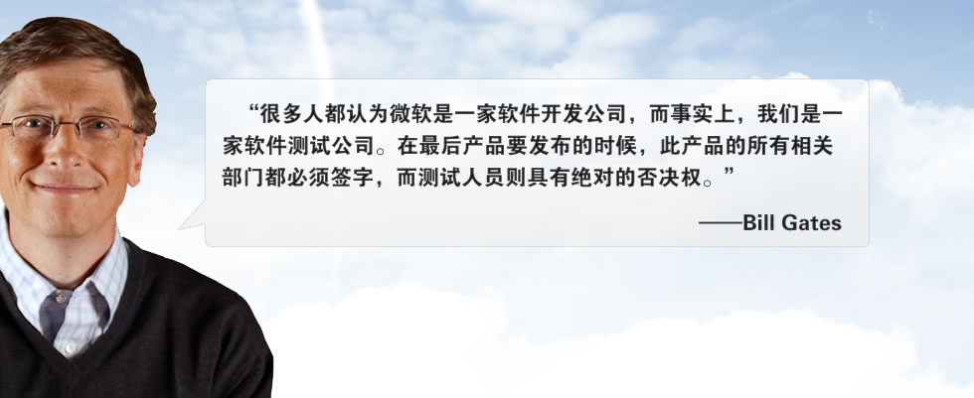
概述
起源
如何强调软件测试的重要性都不为过。——李巍
Notes:
之前讲过：如何强调软件需求分析都不为过，这并不矛盾。因为大部分软件缺陷发生在需求分析阶段。

Slide 5
课堂活动
起源
课堂活动：提到软件质量，就会想到一个词Bug。你们听过Bug吗？如何理解Bug？知道Bug的由来吗？
Notes:
bug：臭虫、小虫。

Slide 6
1.1 软件测试起源
1、第一个Bug的故事
1945.9，Hopper，Mark II
2、更多的Bug故事……

Slide 7
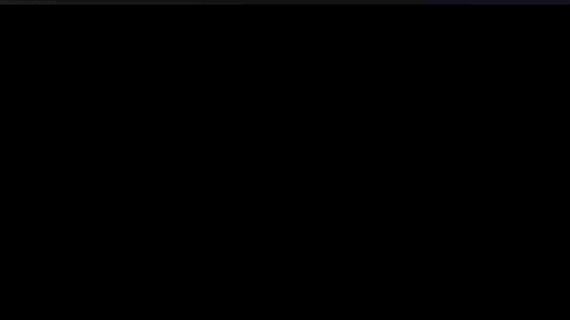
看看别人怎么说
起源

Slide 8
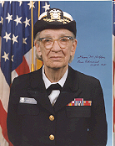
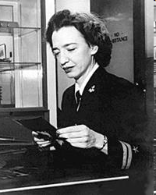
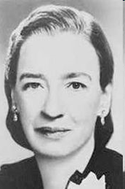
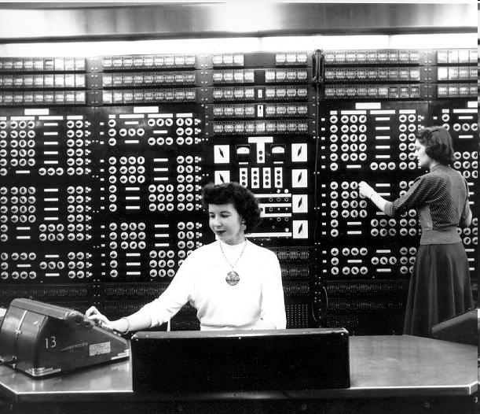
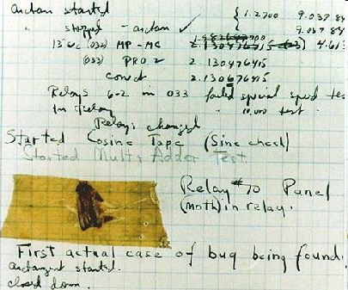
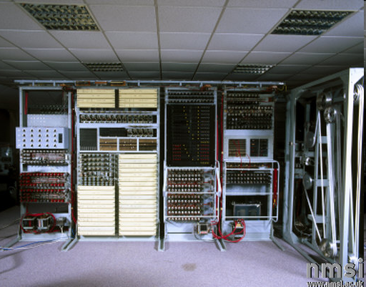
Grace Murray Hopper(1906-1992)
计算机科学家 美国海军将军
编译器的发明者
COBOL语言的开发负责人
ACM Grace Murray Hopper Award
First Computer Bug (1947)
2017年2月22日9时49分
Wang_anwen@163.com
8

Slide 9
迪斯尼的狮子王：1994－1995
1994年秋，迪斯尼公司发布了面向儿童的游戏“Lion King Animated Storybook”，进行了大量的宣传和促销，销售额可观。12月26日，开始收到大量投诉：游戏无法正常运行，舆论哗然。
原因：没有对市场上的各种PC机型进行测试，该软件只能在少数系统中正常工作，但在大众常用的系统中不行。——兼容性测试不足。

Slide 10
Intel奔腾浮点除法
1994年
(4195835/3145727)*3145727-4195835算式的结果如果为0，则计算机没有问题；如果结果不为0，则使用的是带有浮点除法软件缺陷的老式Intel奔腾CPU，该软件缺陷被刻录在一个芯片中，并反复生产制造。
在发布芯片之前的内部测试已经发现了这个问题，不过因为只有在精度要求很高的计算中才导致错误，Intel管理层认为不严重，未修正
更换芯片的费用：4亿美元

Slide 11
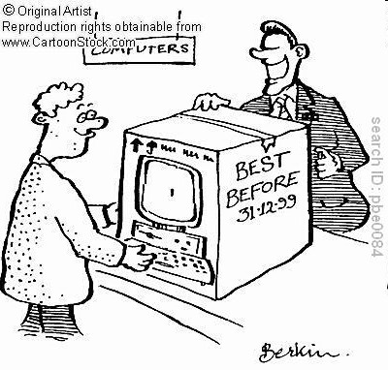
千年虫：约1974
当时计算机存储空间小，为节省字节，将四位的年份用两位表示。
只有到数十年后的2000年1月1日才会出现问题，这期间肯定会升级 或更改系统。
各种系统中这类问题的解决 费用估计超过数亿美元。

Slide 12
美国爱国者导弹防御系统：1991
该系统应用于海湾战争中对抗伊拉克飞毛腿导弹的防御战，有几次在对抗导弹战役中失利，其中一枚在沙特阿拉伯的多哈击毙了28名美军士兵。
原因：软件缺陷。一个很小的系统时钟错误累积起来就可能延迟14小时，造成跟踪系统失去准确度。在多哈袭击战中，系统被延迟100多个小时。

Slide 13
美国航天局火星基地登陆：1999
1999年12月3日，美国航天局的火星基地登陆飞船在试图登陆火星表面时失踪。
原因：控制登陆推进器的某个数据位在未着地时就意外更改，导致推进器在未着陆时就被关闭，飞船坠毁。

Slide 14
危险的预见
软件缺陷例子
这并不是软件缺陷的例子。
1994年4月1日，互联网上流传着JPEG格式可以传播病毒的言论，造成恐慌，后来被证实是“愚人节”玩笑。
但是，10年后，2004年秋，一个病毒被制造出来，证明了JPEG图片可以带病毒并且在查看时感染系统。

Slide 15
课堂讨论
起源
课堂讨论：你还知道哪些著名的软件Bug？或者你用过哪些有Bug的软件？

Slide 16
医疗设备召回，2007
成千上万的医疗设备被召回，只是为了修正一个软件错误。
该错误将会导致不能可靠的指示什么时候给设备的可用功率过低。

Slide 17
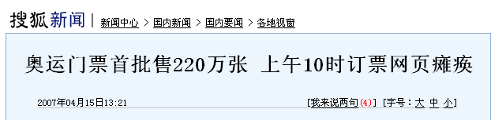
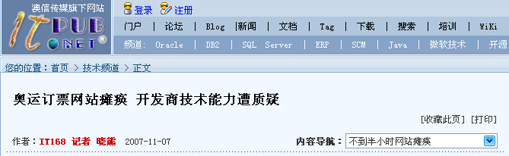
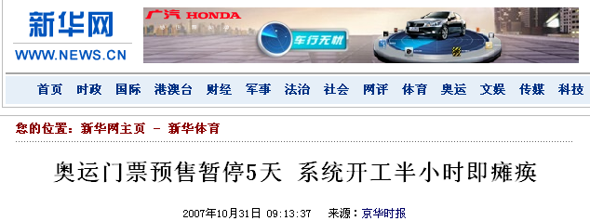
北京奥运订票网站瘫痪
事故过程：订票系统运行半小时即瘫痪！

Slide 18
早在我国周朝时，有些叫“人”，“氏”的工官，专门负责器物的质量问题，可称为最早的测试员。
1961年，美国的大力神州际导弹助推器上的一个软件错误造成了该设备的毁坏，软件测试从此开始兴起……

Slide 19
软件测试的定义
背景

Slide 20
软件测试定义
软件测试定义
IEEE给出的定义：
在特定的条件的下运行系统或构件，观察或记录结果，对系统的某个方面做出评价。
测试用来评错。
分析某个软件项已发现和现存的和要求的条件之差别（即错误）并评价此软件项的特性。
测试用来度量。

Slide 21
软件测试特征
背景

Slide 22
软件测试特征
软件测试特征
可以从需求开始，而不仅仅是代码
即是静态的活动也是动态的活动
用来预防失效
尽可能少的产生错误
有助于在软件生命周期中尽早发现问题，以降低修复缺陷所需的成本。
过程中应创建可重用的测试件
同一软件不同版本间更常见

Slide 23
软件测试目的
背景

Slide 24
软件测试目的
软件测试目的
Glenford J. Myers提出：
测试是程序的执行过程，目的在于发现错误
测试是为了证明程序有错，而不是证明程序无错误
一个好的测试用例在于能发现至今未发现的错误
一个成功的测试是发现了至今未发现的错误的测试
Bill Hetzelt在《软件测试完全指南》中指出：
软件测试的目的不仅仅是为了发现软件缺陷与错误，同时也对软件进行度量和评估，提高软件质量。

Slide 25
软件测试目的
软件测试目的
现对软件测试的目的总结为以下三点：
以最少的人力、物力、时间找出软件中潜在的各种错误和缺陷，通过修正错误和缺陷提高软件质量，回避潜在的软件错误和缺陷给软件造成的商业风险。（成本）
通过分析测试过程中发现的问题可以帮助发现当前开发工作所采用的软件过程的缺陷，以便进行软件过程改进；同时通过对测试结果的分析整理，可修正软件开发规则，并为软件可靠性分析提供相关的依据。（开发过程）。
评价程序或系统的属性，对软件质量进行度量和评估，以验证软件的质量满足用户的需求，为用户选择、接受软件提供有力的依据。（评估）
关键：软件测试的目的是工程性的，以发现错误为最终目的

Slide 26
软件测试的关键问题（原则）
背景

Slide 27
软件测试的关键问题（原则）
关键问题（原则）
软件测试是证伪而非证真
尽早地和不断地进行软件测试
重视无效数据和非预期使用习惯的测试
程序员应该避免检查自己的程序
充分注意测试中的群集现象（2-8原则，对有错误的程序段重点测试）
用例要定期评审
应当对每一个测试结果做全面检查（例如，在不同环境下进行测试）
测试现场保护和资料归档，目的是让错误可以再现，让错误可以分析。
软件测试的经济型原则

Slide 28
软件质量保证
背景

Slide 29
什么是质量？
起源
国际标准化组织 (ISO) 对质量做了如下定义：反映实体满足明确和隐含需要的能力和特性的总和。
其他一些专家基于以下两方面定义质量：
与要求的一致性：项目过程与产品满足书面规范的要求
适用性： 产品能象它被计划的那样使用
总之，是由用户最终决定产品的品质是否可接受。
29

Slide 30
软件质量保证
软件质量保证
软件质量保证是贯穿软件项目整个生命周期的有计划和有系统的活动，经常针对整个项目质量计划执行情况进行评估，检查和改进，向管理者、顾客或其他方提供信任，确保项目质量与计划保持一致。
确保软件项目的过程遵循了对应的标准及规范要求且产生了合适的文档和精确反映项目情况的报告，其目的是通过评价项目质量建立项目达到质量要求的信心。软件质量保证主要包括评审项目过程、审计软件产品，就软件项目是否真正遵循已经制定的计划、标准和规程等，给管理者提供可视性项目和产品可视化的管理报告。

Slide 31
软件测试与软件质量保证
软件质量保证
评价、度量、测试是软件质量保证中非常重要的三个概念
软件测试是获取度量值的一种重要手段
评价指导度量、度量指导测试
评价依据度量、度量依据测试

Slide 32
什么是软件缺陷
软件测试.背景

Slide 33
1.2 什么是软件缺陷
1、描述软件问题的术语：
故障，失败，缺点
异常，事件，偏差
问题，错误，缺陷
Notes:
取决于公司文化。没有强制性

Slide 34
产品说明书
是软件开发小组的一个协定。
它对开发的产品进行定义，给出产品的细节、如何做、做什么、不能做什么。

Slide 35
2、软件缺陷的定义
至少满足以下5个规则之一才称为软件缺陷：
软件未实现产品说明书要求的功能。
软件出现了产品说明书指明不应出现的错误。
软件实现了产品说明书未提到的功能。
软件未实现产品说明书虽未明确提及但应该实现的目标。
软件难以理解、不易使用、运行缓慢或者从测试员的角度看最终用户会认为不好。

Slide 36
3、软件错误的分类
软件需求错误：需求不正确，不完全，文档有误等
功能和性能错误：遗漏功能、规定了一些冗余的功能、异常处理有误等
软件系统结构错误：系统整体构架有误
软件结构错误：程序控制顺序有误，处理过程有误

Slide 37
3、软件错误的分类
数据错误：数据定义或者数据结构有错，数据存取或者操作有误，例如：动态数据和静态数据混淆
软件实现和编码错误：违背编码标准，例如：局部变量和全局变量混淆
软件集成错误：接口有误
测试定义与测试执行错误：测试计划不完整，测试用例不充分等。

Slide 38
为什么会出现软件缺陷
软件测试.背景

Slide 39
课堂讨论
为什么会出现软件缺陷
课堂讨论：你认为为什么会出现软件缺陷？

Slide 40
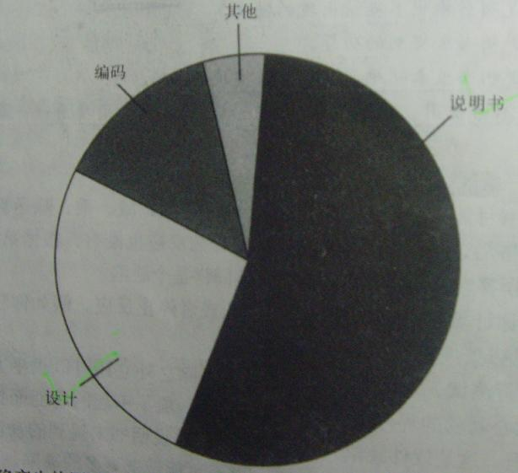
1.3 为什么会出现软件缺陷
产品说明书
设计
编码
其他
缺乏有效的沟通
软件复杂度
时间的压力
人员的自大
软件开发工具
缺乏文档的代码

Slide 41
修复费用
软件测试.背景

Slide 42
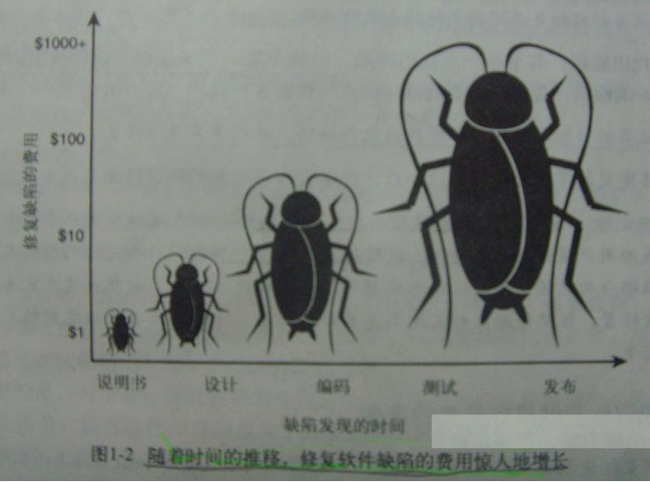
1.4 软件缺陷的修复费用
从说明书—》设计—》编码—》测试—》发布
其修复费用成指数级增长

Slide 43
软件测试员职责
软件测试.背景

Slide 44
1.5 软件测试员的职责
对“测试”的理解
早期：将测试等同于“调试”，由软件开发人员自己完成。
20世纪80年代：测试不单纯是一个发现错误的过程，而且包含软件质量评价的内容
2002年，Rich和Stefan在《系统的软件测试》一书中定义：“测试是为了度量和提高被测软件的质量，对测试软件进行工程设计、实施和维护的整个生命周期过程” 。

Slide 45
1.5 软件测试员的职责
发现软件缺陷
尽可能早的发现软件缺陷
尽可能早的发现软件缺陷，并确保其得以修复。
修复：不一定是修改程序，比如对用户进行特殊的培训。
真正的“十全十美”通常是难以企及的，不要纠缠于难以达到的完美。

Slide 46
软件测试员素质
软件测试.背景

Slide 47
1.6 软件测试员应具备的素质
业务素质
业务知识
产品设计知识
了解软件架构
了解UML
掌握自动化测试工具
懂一些开发知识
编写文档的能力

Slide 48
优秀的软件测试员应具备的素质
他们是群探索者
他们是故障排除员
他们不放过任何蛛丝马迹
他们具有创造性
他们是群追求完美者
他们判断准确
他们注重策略和外交
他们善于说服
在软件编程方面受过教育

Slide 49
软件测试分类

Slide 50
分类图
软件测试分类

Slide 51
分类图
软件测试分类
单元测试
按开发阶段划分
集成测试
系统测试
α测试
逻辑功能测试
验收测试
β测试
界面测试
静态测试
易用性测试
是否运行
动态测试
功能测试
安装测试
软件测试
是否查看源代码
白盒测试
兼容性测试
黑盒测试
一般性测试
回归测试
性能测试
稳定性测试
其他
冒烟测试
负载测试
随机测试
压力测试
移动测试
众包测试

Slide 52
按照开发阶段划分
软件测试分类

Slide 53


单元测试
按照开发阶段划分
单元测试（unit testing）：单元测试又称模块测试，针对软件设计中最小单位——程序模块，进行正确性检查的测试工作。单元测试需要从程序的内部结构出发设计测试用例。多个模块可以平行地独立进行单元测试。
单元定义：C中指一个函数，C++/Java中指一个类，在图形化的软件中，单元一般指一个窗口或一个菜单。
单元测试

Slide 54
单元测试
按照开发阶段划分
什么时候进行单元测试？
编码后，编译通过后进行。此时单元已经完成，没有语法错误。
有谁来做单元测试？
白盒测试工程师或开发工程师（非单元开发者本人）。
单元测试的依据
源程序（代码+注释）+《详细设计文档》
单元测试的通过标准
程序通过所有测试用例；语句覆盖率100%；分支覆盖率85%（特殊领域100%）
国内单元测试现状
没有单元测试计划；没有单元测试用例；没有代码覆盖率统计。
Notes:
单元测试要明白的6个问题。

Slide 55
单元测试
按照开发阶段划分
如何进行单元测试
单元测试主要用白盒测试，先静态地检查代码是否符合规范，然后动态地运行代码，检查其实际运行结果，检查程序的运行结果是否正确是一个最基本的要求，还要关注容错处理，程序的边界值处理等。

Slide 56

集成测试
按照开发阶段划分
集成测试（integration testing）：又叫组装测试，通常在单元测试的基础上，将所有程序模块进行有序的、递增的测试。重点测试不同的接口部分。
集成测试

Slide 57
集成测试
按照开发阶段划分
什么时候进行集成测试？
理论上先进行单元测试，实际中单元测试和集成测试同步进行。
由谁来做集成测试？
白盒测试工程师或者开发工程师。
集成测试的依据？
单元测试的模块+《概要设计》文档

Slide 58
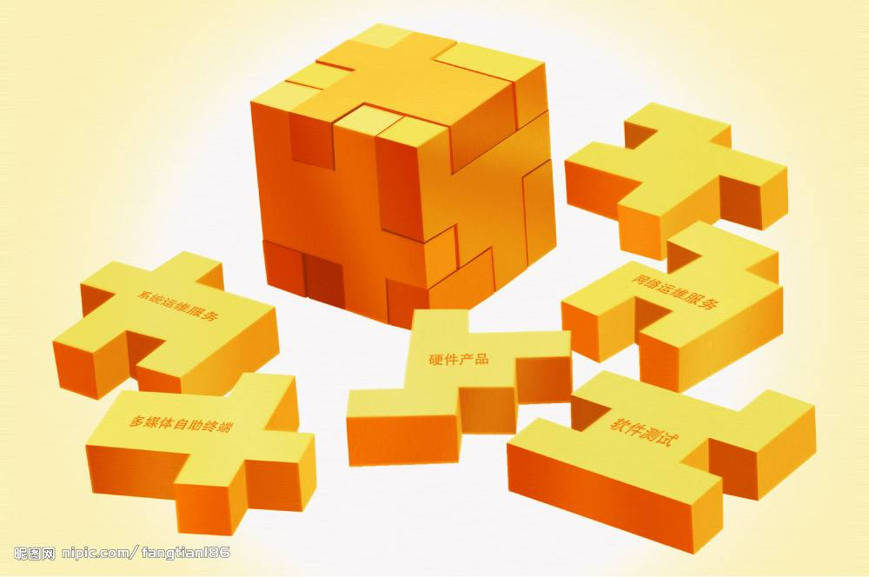
系统测试
按照开发阶段划分
系统测试（system testing）：指的是将整个软件系统看为一个整体进行测试，包括对功能、性能、以及软件所运行的软硬件环境进行测试。
目前系统测试主要由黑盒测试工程师在系统集成完毕后进行测试，前期主要测试系统的功能是否满足需求，后期主要测试系统运行的性能是否满足需求，以及系统在不同的软硬件环境中的兼容性等。
系统测试

Slide 59
验收测试
按照开发阶段划分
验收测试（acceptance testing）：指按照项目任务书或合同，供需双方约定的验收依据文档进行的对整个系统的测试与评审，决定是否接收或拒收系统。在系统测试的后期，以用户测试为主或有测试人员等质量保证人员共同参与的测试。
α测试：指的是由用户、测试人员、开发人员等共同参与的内部测试。
β测试：指的是内测后的公测，即完全交给最终用户测试。
验收测试重要性：验收签字，收钱。

Slide 60
是否运行程序
软件测试分类

Slide 61
静态测试
是否运行程序
静态测试（static testing）：是指不实际运行被测软件，而只是静态地检查程序代码、界面或文档中可能存在的错误过程。
静态测试包括：
代码测试：主要测试代码是否符合相应的标准和规范。
界面测试：主要测试软件的实际界面与需求中的说明是否相符。
文档测试：主要测试用户手册和需求说明书是否真正符合用户的实际需求。
有一些工具可以帮助完成静态测试。

Slide 62
动态测试
是否运行程序
动态测试（dynamic testing）：是指实际运行被测程序，输入相应的测试数据，检查实际输出结果和预期结果是否相符的过程。
动态测试方法为结构和正确性测试。
动态测试工具Robot、QTP等。

Slide 63
是否查看代码
软件测试分类

Slide 64

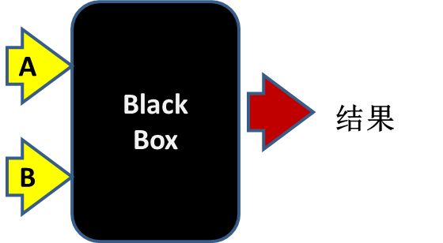
黑盒测试
是否运行程序
黑盒测试（black-box testing）：指的是把被测软件看做一个黑盒子，我们不关心盒子里面的结构是什么样子的，只关心软件输入数据和输出数据。

Slide 65

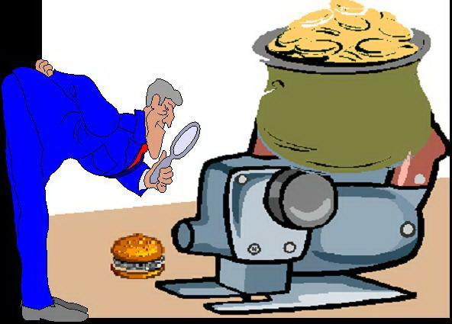
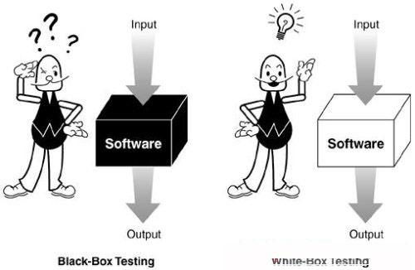
白盒测试
是否运行程序
白盒测试（white-box testing）：指的是把盒子打开，去研究里面的源代码和程序结构。
在实际开发中，往往采用黑盒测试和白盒测试相结合的方式。

Slide 66
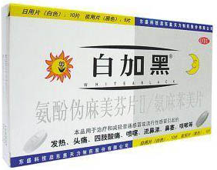
灰盒测试
是否运行程序
灰盒测试（ Gray-box Testing ）：参考部分源代码情况下的测试
注意：有些文献和书籍将黑盒测试加上白盒测试称为灰盒测试，这是不对的。
例如，通过反编译工具获得部分软件结构信息，再测试。
对于安卓应用，常使用灰盒测试。

Slide 67
功能测试
是否运行程序
功能测试（function testing）：是黑盒测试的一方面，他检查实际软件的功能是否符合用户的需求。
功能测试分类较多，一般包括：
逻辑功能测试（logical function testing）
界面测试（UI testing）
易用性测试（usability testing）
安装测试（installation testing）
兼容性测试（compatibility testing）

Slide 68
性能测试
是否运行程序
性能测试（performance testing）：是黑盒测试的一方面，测试软件性能能否满足需求。
性能测试是软件测试的高端领域，性能测试工程师的待遇和白盒测试工程师不相上下，通常我们说所的高级软件测试工程师一般就是指性能测试或白盒测试工程师。
性能测试一般包括：
时间性能（事务响应时间等）和空间性能（系统资源消耗）
一般性能测试
可靠性测试
负载测试和压力测试

Slide 69
其他
软件测试分类

Slide 70
回归测试
其他
回归测试（regression testing）：是指软件被修改后重新进行的测试，如重复执行上一个版本测试时的用例，是为了保证对软件所做的修改没有引入新的错误而重复进行的测试。
降级Bug：软件被修改后而引入的新的Bug称为降级Bug。

Slide 71
冒烟测试
其他
冒烟测试（smoke testing）：是指在对一个新版本进行系统大规模的测试之前，检验一下软件的基本功能是否实现，是否具备可测试性。

Slide 72
随机测试
其他
随机测试（random testing）：是指测试中所有的输入数据都是随机生成的，其目的是模拟用户的真是操作，并发现一些边缘性的错误。

Slide 73
现状与趋势
软件测试.背景

Slide 74
1.7 软件测试现状及趋势
国际现状：测试在软件开发中占有不可或缺的重要地位
知名IT企业中，开发人员和测试人员比例通常都为1:1,微软甚至达到1:2
阶段 | 需求分析 | 设计 | 编码 | 测试 | 投产和维护
资金量 | 3% | 8% | 7% | 15% | 67%
Microsoft Project | Exchange2000 | Windows2000
Manager | 25 | 250
Developer | 140 | 1700
Tester | 350 | 3200
Developer/Tester | 2.5 | 1.9

Slide 75
国内现状，2006年的一个统计
重要性调查：68.2%的企业认为软件测试非常重要，必须设立软件测试部分，与开发同样重要；31.8%的企业认为比较重要；0%的认为可有可无。
测试人员与开发人员比例：
36.5%的企业为 1:5
31.8%的企业为 1:2
31.7%的企业>= 1:1

Slide 76
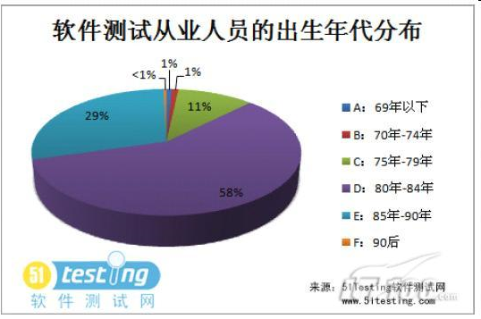
软件测试网的统计
软件测试逐渐受到重视;存在不同程度的测试人才缺口;高素质的测试人才紧缺。
软件测试从业人员年龄分布：
软件测试是一个新兴领域
80年代的职场新人是主力军
缺乏资深测试人员是不争的事实

Slide 77
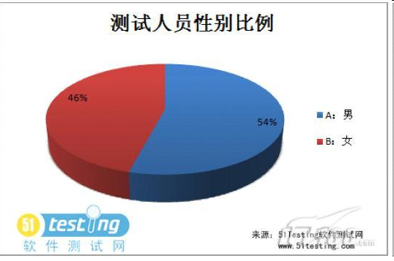
软件测试从业人员性别比例
接近1:1的性别比例
传统的部分男性开发者转向测试

Slide 78
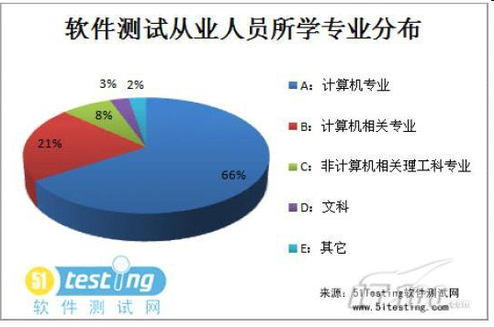
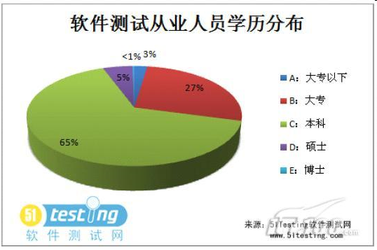
软件测试从业人员专业和学历分布
专业集中于计算机和相关专业
学历集中于本科

Slide 79
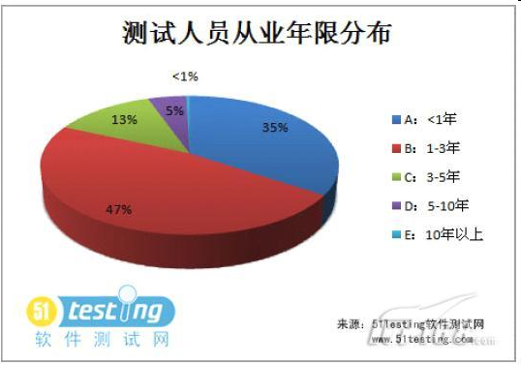
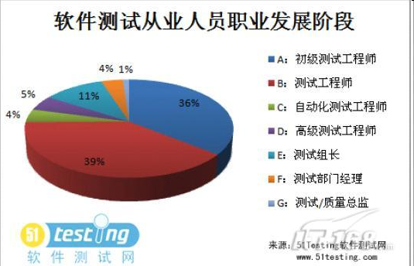
从业年限和职业发展分布
软件测试近年来才受到重视：3年以内工作经验占82%
存在金字塔人才结构: (初级)测试工程师占75%

Slide 80
测试行业的受欢迎度：87%
测试人员能力：严重不足
测试人员现状
待遇逐渐提高，频繁跳槽，不努力积累经验
浮躁，参加各种培训，只求一工作岗位

Slide 81
一个小测验
软件测试.背景

Slide 82
一个小测验
被测程序的描述
程序从一个输入对话框中读取三个整数值。这三个整数值代表了三角形三边的长度。
程序显示提示信息，指出该三角形究竟是不规则三角形、等腰三角形还是等边三角形。
设计一组测试用例，对上述程序进行测试

Slide 83
测试用例的评价
你设计的测试用例集合中是否包含下述情况？
有效的不规则三角形、有效的等边三角形、有效的等腰三角形各一个测试用例：
代表等腰三角形的三个测试用例：两边相等的所有情况
某边的长度等于0、为负数的测试用例各一个
三个整数都大于0，其中两个整数之和等于第三个；三个这样的测试用例，列举了两边之和等于第三边的所有情况
三个整数都大于0，其中两个整数之和小于第三个；三个这样的测试用例，列举了一边大于两边之和的所有情况
三边的长度都等于0的测试用例
至少有一个测试用例中输入的边长为非整数值
至少有一个测试用例中输入的边长个数不对
对每个测试用例是否定义了针对预期输入值的预期输出值

Slide 84
评价说明的问题
即使测试用例集满足上述条件，仍不能保证可以查找出所有可能的错误
即使测试一个这么小的程序，也不是件容易的事
完全测试一个复杂的、实际运行的程序似乎是不太可能的——可以通过使用一些测试技术，尽可能完全地对软件进行测试

Slide 85
评价说明的问题
软件测试之所以困难，是因为：
我们在任何地方都可能犯错。从软件的需求获取阶段到代码编写阶段，以及各阶段之间的转换过程都有可能引入错误，贯穿整个软件生命周期。
软件测试基本上没有规律可循，难以按部就班的完成（虽然可以轻松找到语法错误），但是对于占绝大部分的逻辑错误，就很难发现况且我们还要发现软件未达到产品说明书中未指出但应该达到的目标。

Slide 86
总结
软件测试.背景

Slide 87
推荐的资源
参考书：软件测试案例与实践教程
古乐 史九林 等编著
结合实际案例指导如何做测试，另外包括了很多基本的测试文档，如测试计划、方案、用例、测试报告等，具有很高的实用价值。
网站：软件测试论坛 http://bbs.51testing.com

Slide 88
本章小结
软件测试是一项批评性的工作。随着当今软件的规模和复杂性日益增加，进行专业化、高效的软件测试的要求越来越迫切。
掌握什么是软件缺陷、为什么会出现软件缺陷、软件缺陷的修复费用、软件测试员的职责、软件测试员应具备的素质，以及软件测试行业的前景。

Slide 89
作业：查资料，回答以下问题
国内目前软件测试行业的现状如何？
国内目前测试人员的能力如何？
软件测试的发展过程有多少了解？
软件测试未来的发展方向?
什么制约了软件测试的发展？

Slide 90
谢谢

